Slide 1

ORGANISATION DE LA VISITE

Slide 2
Préparation avant visite du jury
Portage du projet par un élu référent et un responsable de service EVN ou espace public avec coordination avec M le Maire. Information aux élus et à la direction générale des objectifs du label et de ses critères.
Définition d’un premier parcours sur cartographie et visite sur le terrain,
Réunion transversale avec les services impliqués dans l’obtention du label: Direction générale, communication, office du tourisme, développement durable, urbanisme, voirie, propreté, éclairage. Information des services des objectifs du label, de la préparation de la visite et de ses critères. Revoir le rapport précédent et les pistes d’amélioration.
Pourquoi le label: Pour les élus avec une évaluation du travail des services et une définition de leurs objectifs. Pour la Collectivité qui acquiert une renommée: de qualité du cadre de vie des habitants, touristique, verte et écologique. Pour les habitants pour l’amélioration de leur cadre de vie dans une démarche de développement durable et un souci de participation. Pour une cohésion et une transversalité des services dans une collectivités vers un même but. Pour les agents: outil de management (motivation, implication, valorisation,..), outil de formation (critères, démarche continu) et reconnaissance du public et des élus du travail accompli.

Slide 3
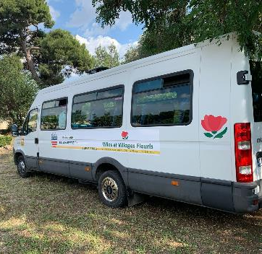
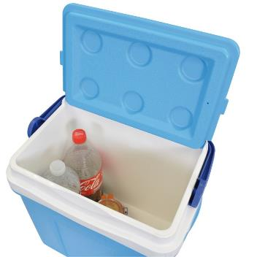
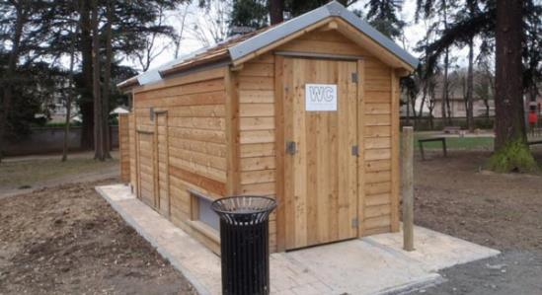
Constitution du dossier technique et du dossier de candidature avec les services ( Edito de motivation de M le Maire, Présentation de la ville, Contexte, Rapport activités, rapport de la démarche de développement durable, projets en adéquation avec le label, participation des associations et des habitants. REPONDRE aux critères du label et revoir les pistes d’amélioration.
Visite sur le terrain avec une définition des lieux et des temps de parole, réalisation du livret de visite (cartographie, présentation des sites et des monuments.
Réservation du véhicule et de la logistique (Accueil Film et photos avant / après, pause WC, eau fraîche, fin de visite).
..\..\Formation\film ville fleurie.m4v
Notes:
Avec les éléments du dossier et une visite à blanc, chaque collectivité peut s’autoévaluer (en général plus durement). Le label n’est pas une course à la fleur mais une appréciation à l’instant de la volonté municipale d’améliorer la qualité de vie des habitants et des touristes dans une démarche de développement durable. Mais aussi une évaluation des moyens humains et financiers de la mise en œuvre des actions engagées (recrutement pour des recherches de financements).
Communiquez les annexes: Gestion différenciée, gestion du patrimoine arboré, le plan de fleurissement, Trame verte, Bleu et Noire. Toutes les actions environnementales (préservation des ressources en eau et énergie, Passage de la flotte au tout électrique, Prise de rechargement électrique, Composteur, nichoirs, hôtels à insectes, ruches…) qui sont dans le rapport communal de développement durable. Réseau de bus et des pistes cyclables. Les annexes permettent au jury d’approfondir le discours entendu ou les éléments du dossiers de présentation.

Slide 4

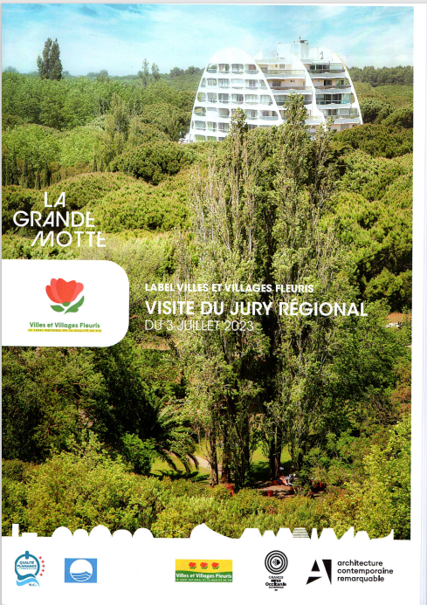


Slide 5
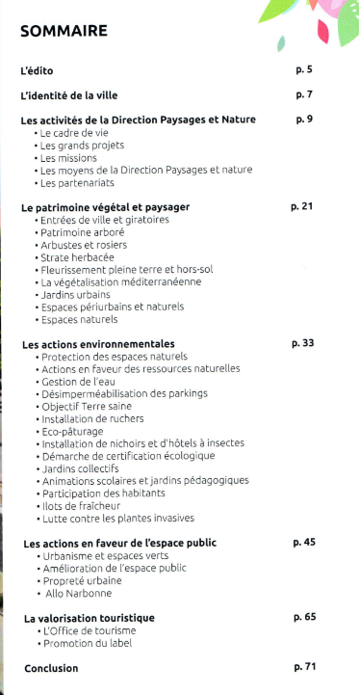
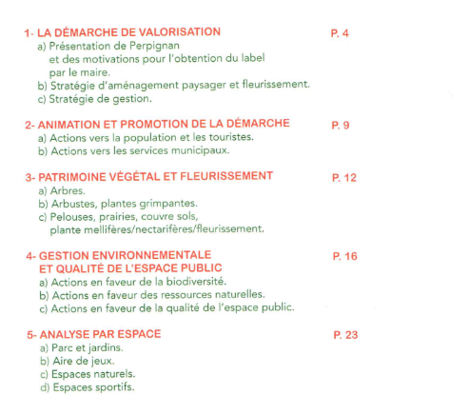
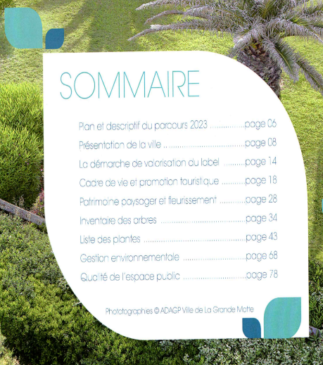
Les sommaires doivent répondre aux critères
Notes:
Les critères sont pris en compte? Les 7?

Slide 6
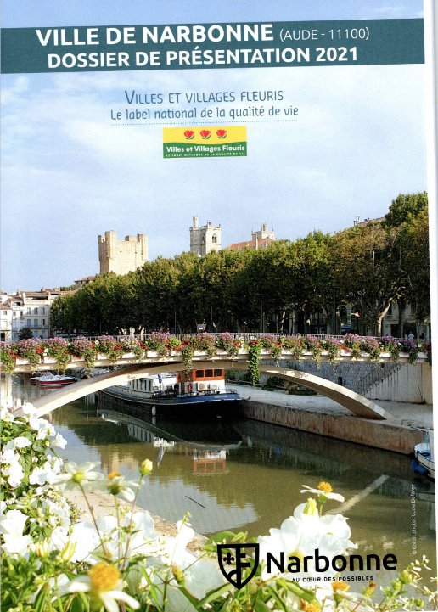
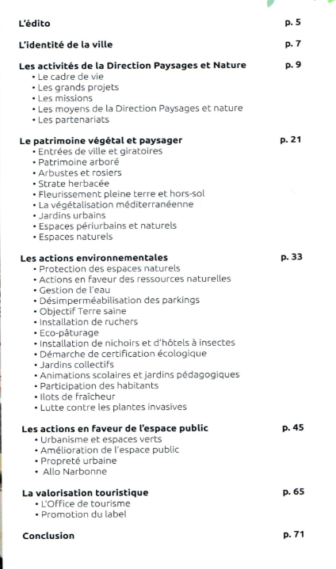
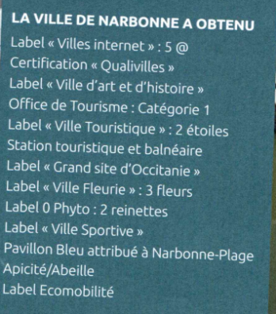
Notes:
Est-ce que l’on inclut des rapports d’activités sommaires sur le service EVN, la Propreté, le développement durable???

Slide 7
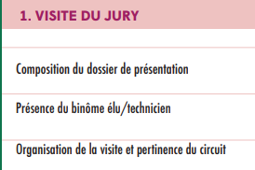
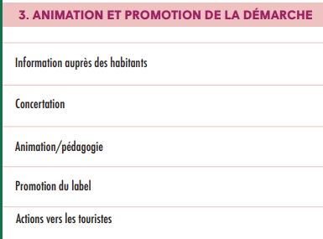
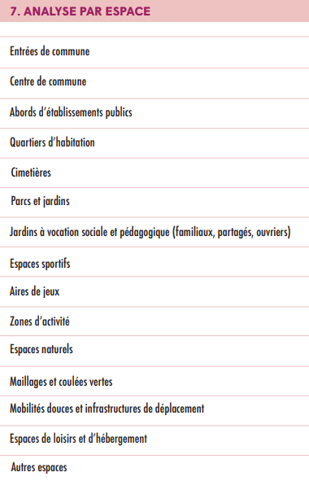
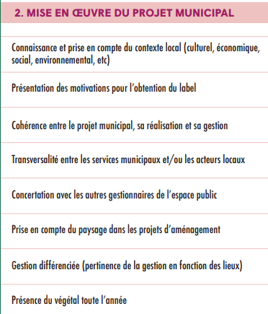
LES 7 CRITÈRES D’ÉVALUATION DU LABEL VILLES ET VILLAGES FLEURIS

Slide 8
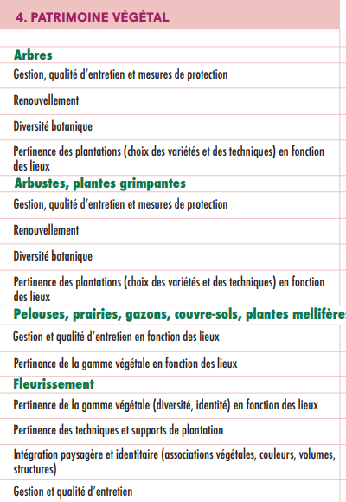
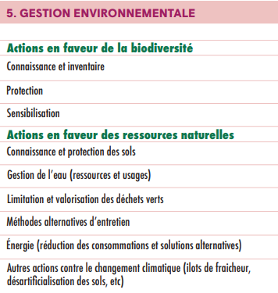
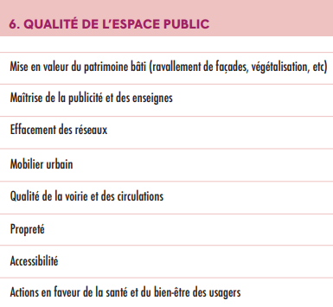

Slide 9
PARTIE 0. VISITE DU JURY
LE CONTEXTE
Vous recevez des invités pour la 1er fois
Le jury, sa composition: Tourisme (CRDTL), Elus, CAUE, Enseignement EVN, FREDON, Hortis (responsables des services EVN des collectivités), Gestionnaire de l’espace public, Entreprises du Paysage et de production, Paysagistes
Sa connaissance de votre commune, le dossier technique, les pistes d’amélioration
La présence de M le Maire et de l’équipe municipale
Le jury est bienveillant (mais sérieux)
Il s’adapte à la situation de la commune (zone, démographie, économie…)
Notes:
Le premier contact est important. Un temps et un lieu d’accueil pour la réception et la présentation. Ils arrivent d’où et dans quel « état », fatigue de la route mais aussi du point de départ? Ils ont fait déjà deux visites qu’ils ont analysé? Ils sont humains.
Ils ont diverses sensibilités et chacun leur connaissance dans leur domaine d’activité.
Ils ont à minima lu votre dossier technique et l’évaluation précédente avec ses pistes d’amélioration.
La présence de M le Maire: Il est le porteur du projet? Il a délégué mais il accueille. Il annonce clairement ses objectifs de progression en rapport au label et il les argumente. Il ne doit pas non plus être omniprésent.
Le jury ne sourit pas, ce n’est pas grave car il est professionnel même s’il est « bénévole ».

Slide 10
PARTIE 1. VISITE DU JURY
IDENTIFIER LE CIRCUIT
Rester dans le temps imparti avec un circuit de visite défini. Alterner les moyens de déplacement (trop de véhicule) et rester groupé pour un même discours.
Ces lieux doivent témoigner de la pertinence des choix d’aménagement et de gestion au regard des objectifs politiques et du contexte territorial. Montrer les innovations.
Il est Important d’identifier une typologie variée des espaces et d’expliquer la gestion différenciée et écologique de l’espace public
ETABLIR LE PROGRAMME DE LA VISITE
Il est nécessaire d’accueillir le jury avec des temps de présentation et d’échange indispensable à la bonne compréhension du contexte local
Un élu, de préférence M le Maire, doit présenter le territoire (économique, social, touristique, culturel…), L’identité de la commune et ses particularités
Binôme élu / technicien peut présenter les principales orientations stratégiques en termes d’intervention (présenter les actions concrètes du projet municipal et les grands axes de la gestion de l’espace public)
Notes:
Un circuit effectif de 3h se fait en 4 h. la citadine est idéale, Le vélo s’est très bien sauf sous la pluie et les discussions sont non groupée, à pieds pour le centre ville ou sur des jardins est le meilleur moyen de sentir les ambiances (vu aussi sur les détails). Ne pas vouloir tout montrer dans un rallye en fourgon!!! Pour réaliser la prouesse de montrer les différents espaces public on doit limiter les temps de déplacement. Mieux vaut les avant / après que de vouloir décrire les projets pour la décennie. Présenter le projet municipal du mandat sur les critères d’amélioration du cadre de vie et de transition écologique (écologie, préservation des ressources, biodiversité). Pendant la visite, pas de discours contradictoires ou « de lamentations ». Soyez précis et clair pour ne pas avoir de mauvaises interprétations. Ne demandez pas des avis aux membres du jury sur vos actions, mais sollicitez des conseils généralistes et posez des questions. Les élus doivent avoir la connaissance des critères du label et être convaincant sur leur participation. Pas trop d’accompagnants mais pourquoi pas des rencontres sur sites. Prévoir le temps des « adieux »

Slide 11
Le jury évalue en adaptant ses exigences à la taille de la commune :
A tous les critères énoncés, mais plus particulièrement aux actions de transition écologique et d’amélioration du cadre de vie.
Aux actions de lutte et d’adaptation contre le changement climatique
Aux méthodes mises en œuvre par l’équipe municipale pour l’entretien
Aux anticipations sur le coût et le temps nécessaires à l’entretien
Aux modes de gestion adaptés aux caractéristiques de la commune et de son patrimoine
À la stratégie de renouvellement du patrimoine arboré et arbustif
A identifier la qualité d’entretien perçue en fonction d’un gestion différenciée et environnementale (préservation de la biodiversité)
A l’animation et la sensibilisation de la démarche par rapport aux différents publics
A la promotion du Label
Notes:
Ne pas faire d’impasse,

Slide 12
PARTIE 2. MISE EN ŒUVRE DU PROJET MUNICIPAL
Présenter l’identité de la commune : identité du territoire (situation géographique), identité culturelle (histoire, patrimoine, architecture) et activité économique et sociales
Expliquer les principales raisons qui ont motivé l’équipe municipale à s’engager dans le processus de labellisation et pourquoi j’ai d’autres labels
Être cohérent entre le projet municipal, sa réalisation et sa gestion. Être en adéquation avec la labellisation en décrivant les différentes actions mises en œuvre et faire le lien entre les principales orientations dans les domaines économiques, social et environnemental
Avoir un travail de transversalité entre les différents services, techniques, communication, urbanisme, administratifs et culturels
Notes:
Les questions à se poser
Quel est l’identité de ma commune et sa particularité?
Pourquoi l’équipe municipale est motivée pour le label et présentation des autres labels?
Quelle est ma stratégie globale sur le projet du mandat et l’évolution de la commune dans une transition écologique?
LES ACTIONS VERS LES SERVICES MUNICIPAUX
Quels sont les différents services municipaux à associer à la démarche de labellisation ?
Quel est le rôle de chacun de ces services ?
Quelle est la cohésion et la transversalité des services municipaux? Uniquement sur le label, pour les projets, au quotidien?
Quelle est ma gestion de l’espace public et des EVN, Gestion différenciée, charte de l’espace public?

Slide 13
PARTIE 2. MISE EN ŒUVRE DU PROJET MUNICIPAL
Expliquer une stratégie globale du patrimoine végétal et naturel, à la propreté, à l’affichage publicitaire à l’aménagement et la gestion des espaces publics.
Prendre en compte le paysage dans les projets et avoir une pertinence de gestion suivant les sites
Au niveau de l’embellissement : présence du végétal, présentation photographique de la végétalisation à travers les différentes saisons de l’année
De nombreux espaces ouverts au publics n’appartiennent pas à la commune mais l’on doit collaborer et se concerter avec différents acteurs ( ONF, OPHLM, copropriétés, communauté de commune, conseil général, zones commerciales…)
Notes:
Les questions à se poser
Quelle est la cohérence dans la gestion de l’espace public?
Le paysage urbain ou de proximité est pris en compte sur les projets?
La végétalisation et l’embellissement de la commune est-il permanent?
LES ACTIONS VERS LES AUTRES GESTIONNAIRES DE L’ESPACE PUBLIC
Existe-t-il des espaces ouverts au public dont la commune n’est pas propriétaire ?
Quelles sont les démarches collaboratives engagées pour favoriser un traitement cohérent de ces espaces ?
Quels sont les résultats obtenus ?
Quels sont les différents partenaires: ONF, HLM…

Slide 14
PARTIE 3. ANIMATION ET PROMOTION DEMARCHE
MOBILISER LES ACTEURS
Fédérer les énergies : les partenaires, les associations et la population autour de l’objectif de labellisation, d’amélioration du cadre de vie et de la transition écologique
Associer les Offices de Tourisme et les touristes.
Budget participatif sur des actions ciblées
Notes:
Mettre en valeur le label même en ville
Les questions à se poser:
LES ACTIONS VERS LA POPULATION
Est-ce que la démarche de valorisation paysagère a fait l’objet d’informations à destination de la population?
Quels sont les supports de communication utilisés pour sensibiliser la population?
Quelles sont les démarches participatives mises en place dans les domaines concernés par le label ? (réunions publiques, boite à idées, jury citoyen, ateliers participatifs)
Quelles sont les animations développées pour sensibiliser et associer la population ?
Les panneaux d’entrée de la commune sont-ils présents, mis en valeur et entretenus ?
L’équipe municipale utilise-t-elle le logo sur les supports de communication ? (publications, site internet)
LES ACTIONS VERS LES TOURISTES
Quelles sont les actions de communication et d’animation mises en place pour promouvoir le patrimoine végétal et paysager auprès des touristes ?
Quels sont les acteurs locaux du tourisme associés à cette démarche ?
Quelles sont les animation à vocation touristiques organisées sur la thématique du végétal ?
Est-ce que l’équipe municipale utilise le logo sur les supports de promotion touristique ?

Slide 15
INFORMATION | CONCERTATION | ANIMATION | PROMOTION
Expliquer et promouvoir la stratégie municipale dans le but de recueillir une adhésion et une sensibilisation de la population | Est une démarche participative vise à faciliter la compréhension et l’appropriation par le public des orientations du projet | Sensibiliser la population aux enjeux de l’adaptation aux changement climatique et de la préservation de la biodiversité. | Assurée par un ensemble d’acteurs Institutionnels (CNVVF, Région, Département) mais surtout par la commune et l’office de Tourisme
Forme des publications : journal municipal site internet Dossier de présentation Films communiqués de presse Expositions Communication des associations | Les Administrés et les touristes peuvent faire émerger des demandes (sociale, environnementale..) dans un processus d’échange et de débat. Ils sont associé à la valorisation paysagère et à l’amélioration du cadre de vie | Forme des animations : Réunion sur les bonnes pratiques, Fête de l’environnement et des plantes, journée portes ouvertes, visite de jardins publics, animations scolaires, cours de jardinage, embellissement des trottoirs, etc. | Pour promouvoir l’image du label, les communes labellisées doivent : signaler aux entrées de communes + le panneau du label utiliser le logo sur les différents supports de communication communiquer sur les valeurs, les critères et les bénéfices du label
Notes:
Mettre en valeur le label même en ville
Les questions à se poser:
LES ACTIONS VERS LA POPULATION
Est-ce que la démarche de valorisation paysagère a fait l’objet d’informations à destination de la population?
Quels sont les supports de communication utilisés pour sensibiliser la population?
Quelles sont les démarches participatives mises en place dans les domaines concernés par le label ? (réunions publiques, boite à idées, jury citoyen, ateliers participatifs)
Quelles sont les animations développées pour sensibiliser et associer la population ?
Les panneaux d’entrée de la commune sont-ils présents, mis en valeur et entretenus ?
L’équipe municipale utilise-t-elle le logo sur les supports de communication ? (publications, site internet)
LES ACTIONS VERS LES TOURISTES
Quelles sont les actions de communication et d’animation mises en place pour promouvoir le patrimoine végétal et paysager auprès des touristes ?
Quels sont les acteurs locaux du tourisme associés à cette démarche ?
Quelles sont les animation à vocation touristiques organisées sur la thématique du végétal ?
Est-ce que l’équipe municipale utilise le logo sur les supports de promotion touristique ?

Slide 16
PARTIE 4. PATRIMOINE VEGETAL ET FLEURISSEMENT
Le changement climatique est plus rapide que l’adaptation des végétaux
La conception paysagère doit être en adéquation avec la gestion différenciée et intégrer aux paysages existants
Le mixage des différentes strates crée un écosystème favorable à leur épanouissement
La diversification végétale et entre strate permet la résilience et la bonne santé de chaque espèce en améliorant la biodiversité
Notes:
On doit planter local quand cela est adapté (espaces naturels) voir le tester en milieu urbain et ses contraintes mais on doit aussi planter des végétaux horticoles reconnus comme résistants et des végétaux exotiques non envahissants.
Un jeune arbre ne remplace pas un arbre adulte ou remarquable (une voiture ne remplace pas un bus)
Plantons petit pour une meilleure reprise et une végétation plus rapide, un végétal qui souffre est un végétal qui aura souffert et qui aura plus de difficultés
Récupérons le ruissèlement de nos eaux de pluies pour arroser nos végétaux (arbres de pluies, fosses de stockolm)
Modification de la gestion différenciée en rapport aux changements climatiques pour tous les sous critères.

Slide 17
PARTIE 4. PATRIMOINE VEGETAL ET FLEURISSEMENT
LES ARBRES
Gestion du patrimoine arboré, élagage, diversité, renouvellement, protection, sécurité (état sanitaire et surveillance)
Pertinence des plantations: le bon arbre, au bon endroit et avec de bonnes techniques de plantation (voir arrosage).
Préparer l’évolution de son patrimoine dans un contexte de changement climatique: local, horticole, exotique) et avoir une palette diversifiée avec des alignements variés.
LES ARBUSTES, LES ROSIERS, LES PLANTES GRIMPANTES
Gestion de la strate arbustives (taille raisonnée), diversité, renouvellement, protection, pertinence et choix des végétaux, planter des rosiers résistants à la sècheresse et aux maladies. L’emploi des plantes grimpantes permet d’embellir les centres ville.
GAZONS, PELOUSES, PRAIRIES, COUVRE-SOLS, PLANTES FAVORISANT LA BIODIVERSITE
En adéquation avec sa gestion différenciée et le changement climatique (arrêté de restriction d’arrosage) choisir entre les gazons (bien entretenu), les pelouses et les prairies naturelles voir fleuries
Utiliser suivant les situations les couvre-sols (lierre) les vivaces ou les graminées
Notes:
Charte de l’arbre, application du barème VIE BED, floriscope suivi AVEC, « plantons local ». Attention aux plantes toxiques, allergènes et envahissantes. Modification de la gestion différenciée en rapport aux changements climatiques pour tous les sous critères.
Attention aux collets des arbres!!! Coup de fil et enrobé. Elagage drastique.
Taille des arbustes (architecturé sur de l’accompagnement de voirie), enlèvement du fleurissement printanier par la taille. En désaccord avec sa structure.
Le vert est indispensable en ville mais comment l’emmener en préservant l’eau. Justifier une terre battue qui reverdira aux premières pluies.
Les questions à se poser:
LES ARBRES
Une démarche de diversification du patrimoine arboré a-t-elle été engagée et comment ?
Comment l’équipe municipale fait-elle le choix des variétés d’arbres à planter et selon quels critères ?
De quelle manière les modes d’entretien du patrimoine arboré sont-ils identifiés et selon quels procédés de taille et d’élevage ?
Quelles mesures de protection du patrimoine arboré la municipalité met-elle en place (protection des troncs, règlementation) ?
Comment l’équipe municipale procède-t-elle au renouvellement du patrimoine arboré ?
LES ARBUSTES ET PLANTES GRIMPANTES
Une démarche de diversification du patrimoine arbustif a-t-elle été engagée et comment ?
Les plantes grimpantes sont-elles utilisées dans la diversification du patrimoine végétal ?
Comment l’équipe municipale fait-elle le choix des variétés d’arbustes et de plantes grimpantes à planter et selon quels critères ?
Une analyse du contexte paysager et environnemental est-elle réalisée avant la plantation ?
Comment les arbustes et les plantes grimpantes de la commune sont-ils entretenus et selon quels procédés de taille utilisés ?
Les agents en charge de l’entretien ont-ils été formés à la taille des arbustes ?
Le patrimoine arbustif est-il renouvelé et de quelle manière ?
LES PELOUSES, PRAIRIES ET COUVRE-SOLS
Comment le choix de plantation des variétés de couvre-sols est-il fait ?
La plantation est-elle précédée d’une analyse du contexte paysager et environnemental ?
Comment les surfaces enherbées et les couvres-sols sont-ils entretenus et de quelle manière ? Un plan de gestion des surfaces enherbées a-t-il été mis en place ?

Slide 18
PARTIE 4. PATRIMOINE VEGETAL ET FLEURISSEMENT
LE FLEURISSEMENT
Pertinence et diversité de la gamme suivant les lieux et la gestion différenciée: plan de Fleurissement, intégration des massifs dans le paysage.
Le fleurissement hors sols, gourmand en eau et en engrais doit être justifié ou disparaitre
Composition des massifs (association de plantes, de couleurs, de volumes, de graphisme) et éléments de valorisation dans l’identité du site
L’Entretien doit être parfait. Paillage, Tuteurage, enlèvement des fleurs fanées, lutte bio, amendement organique…
L’évolution du fleurissement par rapport au changement climatique: utilisation d’annuelles résistantes à la sècheresse, plantation de vivaces, graminées, bulbes….
A la créativité et l’originalité des réalisation, ainsi qu’aux émotions qu’elles suscitent
A la capacité d’innovation, au rendu esthétique des réalisations, ainsi qu’a la lisibilité des thématiques utilisées
Notes:
Voilà un sous critère qui n’est plus « la cerise sur le gâteau » mais il ne doit pas être négligé car il porte la couleur et l’expression artistique dans la commune.
Les questions à se poser
Quelles sont les plantes utilisées pour fleurir les espaces publics ? Comment les lieux à fleurir sont-ils choisis ?
Comment et pourquoi l’équipe municipale fait-elle évoluer son fleurissement par rapport au changement climatique?
Comment le contexte paysager et l’usage des lieux sont-ils pris en compte pour concevoir le fleurissement ?
Quels sont les raisons qui guident le choix d’un fleurissement hors-sol ?
De quelle manière et par qui est organisée la conception des massifs ?
Quelles sont les sources d’inspiration qui précèdent la création des compositions florales ?
Comment l’identité communale est-elle utilisée pour concevoir le fleurissement ?
Quelles sont les méthodes de composition et les outils utilisés pour favoriser l’harmonie des compositions ?
Comment le fleurissement est-il entretenu ?
L’entretien est-il pris en compte au moment de la réalisation du fleurissement ?

Slide 19
PARTIE 5. GESTION ENVIRONNEMENTALE
LA BIODIVERSITE
Mettre en place des inventaires et des observatoires de la flore et de la faune du territoire, en interne ou en partenariat avec les associations locales: ABC
Sensibiliser le public aux richesses naturelles présentes dans la commune
Favoriser l’émergence de nouvelles pratiques
Impliquer l’équipe municipale pour protéger la biodiversité à travers l’organisation d’actions de protection des espèces ou des habitats naturels
Mettre en place des actions pour améliorer la biodiversité à travers les aménagements paysager et leur mode de gestions (trames vertes/bleues / noires, corridors écologiques, diversification botanique, gestion écologique…)
Le Jury est attentif à la pertinence et à la cohérence des actions de sensibilisation du public pour connaitre, protéger et améliorer la biodiversité
Notes:
Questions à se poser:
LA BIODIVERSITE
Existe-t-il des actions pour connaitre la flore et la faune présentes dans le territoire de la commune ? Des inventaires sont-ils réalisés ? Ces éléments de connaissance sont-ils exploités par les personnes en charge de l’aménagement et la gestion des espaces verts ?
L’inventaire des zones naturelles d’intérêts écologique faunistique et floristique (ZNIEFF), des zones natura 2000 est-il utilisé pour définir les orientations ?
Existe-t-il des actions de protection et de valorisation de la faune et flore ? Comment ces actions se concrétisent-elles et par quels mesures règlementaires ?
La commune participe-t-elle aux actions de protection de la biodiversité portées par l’état, la région ou d’autres acteurs extra-communaux ?
Existe-t-il des actions pour sensibiliser le public à la biodiversité et de quelle manière ? Et comment sont-elles évaluées ?

Slide 20
LES RESSOURCES NATURELLES
Favoriser la qualité naturelle et l’équilibre des sols
THEMATIQUE DE L’EAU : Mener des actions pertinentes par l’équipe municipale pour économiser la ressource en eau en fonction de la caractéristique des différents lieux de la commune:
Sol : la qualité et la fertilité fournit la principale source
Techniques de paillage : limitent l’évaporation et favorisent la vie du sol
Techniques de forage et de recyclage des eaux usées : évident de consommer l’eau potable???
Systèmes d’irrigation ayant fait l’objet d’innovations pour optimiser les consommations des solutions à privilégier pour des utilisations spécifiques et ponctuelles
INTRANTS : Engager l’équipe municipale pour réduire l’utilisation des produits de synthèse et les actions menées pour gérer l’évolution des pratiques d’entretien des espaces paysagers selon leur contexte (engrais et amendements organiques, travail du sol, paillage, désherbage alternatif, végétalisation volontaire…)
Notes:
Les questions à se poser:
LES RESSOURCES NATURELLES
Quelles sont les actions mises en œuvre pour favoriser la qualité et l’équilibre des sols ? Les aménagements sont-ils opérés sur la base d’une connaissance de la caractéristique des sols ?
De quelle manière la commune limite-t-elle les consommations en eau ? Adapte-t-elle les techniques d’irrigation en fonction de la typologie des espaces ? Quelle es la provenance de la ressource en eau ?
Quelles sont les actions mises en place pour limiter l’utilisation des produits de synthèse et intrants ? Ces solutions techniques sont-elles adaptées à la caractéristique des espaces de la commune ? Comment les administrés sont-ils sensibilisés à l’évolution des pratiques ?

Slide 21
LES RESSOURCES NATURELLES
DECHETS VERTS
Limiter la production de déchets verts à la source en choisissant les végétaux en fonction de leur capacité de développement et en utilisant des déchets de tonte en tant que fertilisants par la technique du mulching
Réduire les consommations énergétique et mettre en place des solutions alternatives aux énergies fossiles (plan de maîtrise énergétique, maîtrise des énergies dans les bâtiments..)
Méthodes alternatives d’entretien
Energie: réduction des consommations, solutions alternatives, solaire, éolien
Actions contre le changement climatique: îlots de fraîcheur, désartificialisation des sols et des cours d’écoles, plantation arbres, protection DFCI
Notes:
De quelle manière les déchets végétaux issus de l’entretien des espaces verts sont-ils gérés et valorisés ? L’équipe municipale a-t-elle mis en place des actions pour limiter la production des déchets verts ?
Quels sont les actions de tri et de recyclage de la collectivité?
Quelles sont les actions mises en œuvre pour réduire le bilan Carbonne et les consommations énergétiques ?
Quelles sont la protection des espaces naturels aux incendies, opération de débroussaillage, lutte contre les inondations?

Slide 22
PARTIE 6. LA QUALITE DE L’ESPACE PUBLIC OU L’AMELIORATION DU CADRE DE VIE
Favoriser la rénovation et l’entretien des façades (commerces et autres bâtiments)
Favoriser l’embellissement de la commune par le micro fleurissement
Maîtriser le développement de la publicité et des enseignes dans la commune, sur son territoire ou sur celui des autres propriétaires (mobilier publicitaires, enseignes des commerçants)
Effacement des réseaux
Harmoniser son mobilier urbain par type d’espace et proposer les lignes esthétiques qui correspondent aux besoins et à la vocation des différents lieux. Attention à l’entretien
Qualité de la voirie et des trottoirs dans son ensemble
Notes:
Maintenir la qualité de l’entretien effectué par la commune sur ses propres bâtiments
Inciter les particuliers à engager des opérations de rénovation (nettoyage graffitis)
Les questions à se poser:
Comment l’équipe municipale maîtrise-t-elle la publicité er les enseignes dans la commune ?
Quelles sont les actions engagées pour favoriser la qualité des façades des particuliers et des commerces ?
Des opérations d’enfouissement ou d’effacement des réseaux aériens ont-elles été engagées ? Quelles sont les ambitions de l’équipe municipale à ce sujet ?
L’équipe municipale a-t-elle engagé une démarche pour intégré son mobilier urbain à l’espace public ? Quelle stratégie adopte-t-elle pour y parvenir ?
De quelle manière l’équipe municipale assure-t-elle la qualité de la voirie et des circulations présentes dans la commune ? Quelles sont les collaborations mises en œuvre pour coordonner l’entretien et le suivi de la qualité des ces circulations ?
Comment le nettoiement des espaces publics est-il géré par la commune? Quelles sont les collaborations mises en œuvre pour assurer le nettoiement des espaces publics ? Quelles sont les actions mises en œuvre pour inciter le public au respect de la propreté du domaine public ?
Quels sont les réalisations et les projets pour améliorer la santé des habitants?

Slide 23
PARTIE 6. LA QUALITE DE L’ESPACE PUBLIC OU L’AMELIORATION DU CADRE DE VIE
Propreté de l’espace public
Assurer la gestion des déchets et la propreté des espaces publics (collecte des déchets ménagers)
Combiner des opérations de nettoiement assurées par les services ou par des prestataires, à des actions de sensibilisation et d’incitation au respect du domaine public par les usagers
Accessibilité (des personnes handicapées)
Organiser le nettoiement et les opérations de sensibilisation du public à la question des déjections canines, des chewing-gums, des mégots de cigarettes ou des graffitis)
Actions en faveur de la santé et du bien être des habitants et des touristes
Notes:
Maintenir la qualité de l’entretien effectué par la commune sur ses propres bâtiments
Inciter les particuliers à engager des opérations de rénovation (nettoyage graffitis)
Les questions à se poser:
Comment l’équipe municipale maîtrise-t-elle la publicité er les enseignes dans la commune ?
Quelles sont les actions engagées pour favoriser la qualité des façades des particuliers et des commerces ?
Des opérations d’enfouissement ou d’effacement des réseaux aériens ont-elles été engagées ? Quelles sont les ambitions de l’équipe municipale à ce sujet ?
L’équipe municipale a-t-elle engagé une démarche pour intégré son mobilier urbain à l’espace public ? Quelle stratégie adopte-t-elle pour y parvenir ?
De quelle manière l’équipe municipale assure-t-elle la qualité de la voirie et des circulations présentes dans la commune ? Quelles sont les collaborations mises en œuvre pour coordonner l’entretien et le suivi de la qualité des ces circulations ?
Comment le nettoiement des espaces publics est-il géré par la commune? Quelles sont les collaborations mises en œuvre pour assurer le nettoiement des espaces publics ? Quelles sont les actions mises en œuvre pour inciter le public au respect de la propreté du domaine public ?
Quels sont les réalisations et les projets pour améliorer la santé des habitants? Réalisation d’espaces de remise en forme?

Slide 24
PARTIE 7. ANALYSE PAR ESPACE
Entrées de commune (premier regards)
Centre de commune (lieux de prestige, accompagnement de monument)
Abords d’établissement publics
Quartiers d’habitation (HLM et lotissements)
Cimetière (gestion de la flore spontanée)
Parcs et jardins (réponse aux besoins de natures des habitants, démonstration du savoir faire horticole)
Jardins à vocations sociale et pédagogique (jardins familiaux, partagés, actions vers les enfants)
Espaces sportifs (gestion sans intrants et site ouvert de remise en forme)
Aires de jeux (nombres, aspect ludique et surtout gestion de la sécurité)
Zone d’activité (végétalisation et publicité)
Espaces naturels (ouverture au public, aires de stationnement et de pique nique, animations)
Maillage et coulées vertes (trame bleu / verte / noire)
Mobilités douces et infrastructure de déplacement (réseau de TEC, pistes cyclables, Mise à disposition de moyens de déplacement plus écologique)
Espaces de loisirs et d’hébergement (accueil des touristes)
Autres espaces (culturel et de vies sociales)
Notes:
Tout ces espaces ont un lien plus ou moins fort avec les critères précédents et votre démarche de développement durable (social, économique et environnemental voir culturel) et de transition écologique.
La gestion des cimetières, les cours d’écoles, la désartificialisation, la gestion de l’eau, les jardins familiaux, les espaces naturels

Slide 25
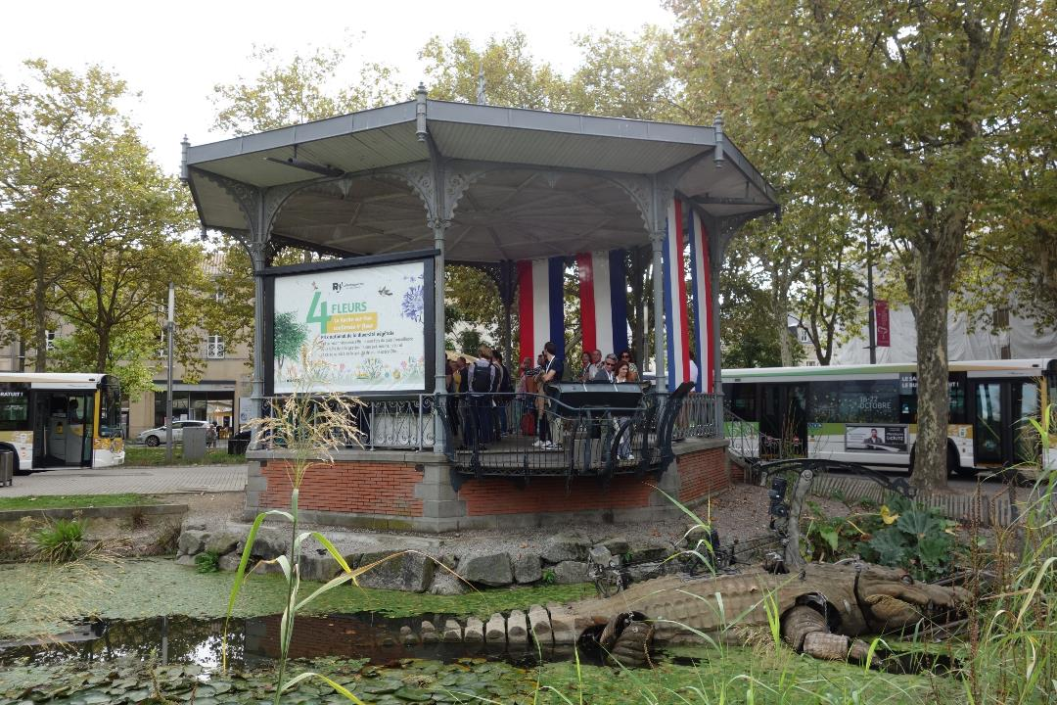

Slide 26
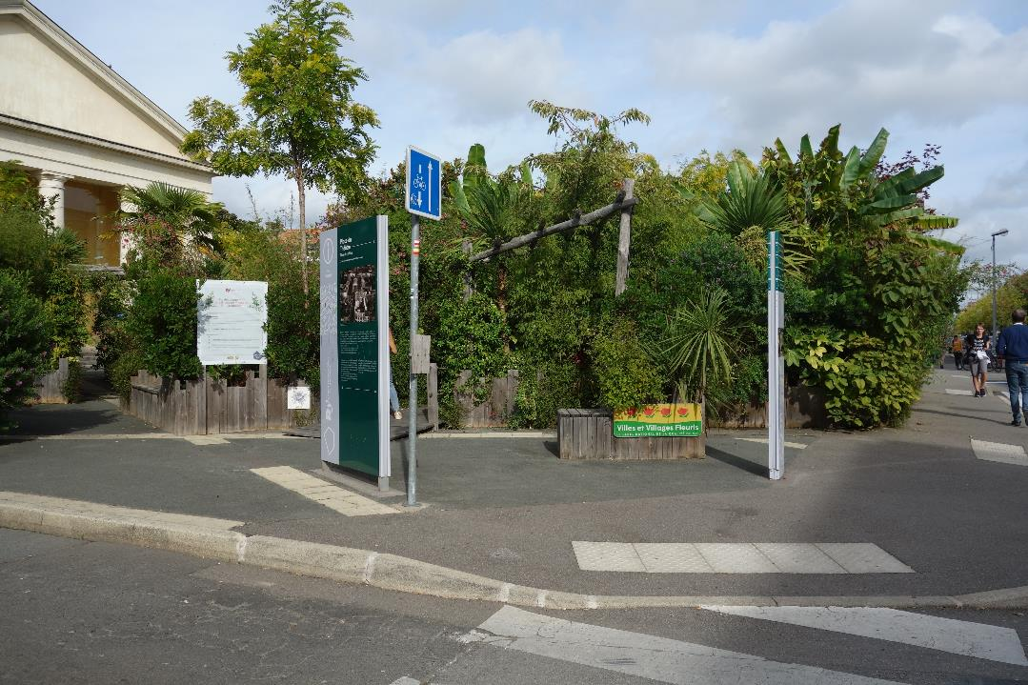

Slide 27
